Slide 1
Rain?
과목명
학기
담당교수
E조팀원
발표일
: 산학캡스톤디자인2
: 2019-2학기
: 정호엽
: 임정준
배인규
이석준
이유겸
: 2019.12.03

Slide 2
목차
1.Rain?
2.개발 동기
3.흐름도
4.랜덤 포레스트주요 코드 설명
5.f1 score
6. 개발 사항
7.데모 정
gggggg
9.향후 개발 일정
10. 부록

Slide 3
Rain?
오늘날 우리는 일기예보로 비가 오는지를 확인하여 우산을 준비하곤 한다.
그러나 일기예보와는 다르게 갑자기 비가 와서 곤혹 스러울 때가 있다.
이에 따라 우리는 기상청에서 제공하는 기후데이터를 토대로 비가 오는지에 대한
정확한 예측이 가능한지알기 위해 이 프로젝트를 진행하게 되었다.
기상청에서 제공하는 약 10년간의 누적데이터를(2010.01~2019.11) 사용한다.
데이터에는 여러가지 기후요소(………)들이 있는데 그 중에서 강수와 영향이 있는 요소들을 선정하여
회귀분석 알고리즘을 이용하여 다음날 강수 유무를 예측하고자 한다.

Slide 4
시작
데이터 수집
일별 기상 데이터
데이터 가공
전처리 데이터
회귀분석 알고리즘(랜덤포레스트)
NO
TOP(적중률)
YES
최종 훈련 모델

Slide 5
시작
데이터 수집
일별 기상 데이터
데이터 가공
전처리 데이터
회귀분석 알고리즘(랜덤포레스트)
NO
TOP(적중률)
YES
최종 훈련 모델

Slide 6
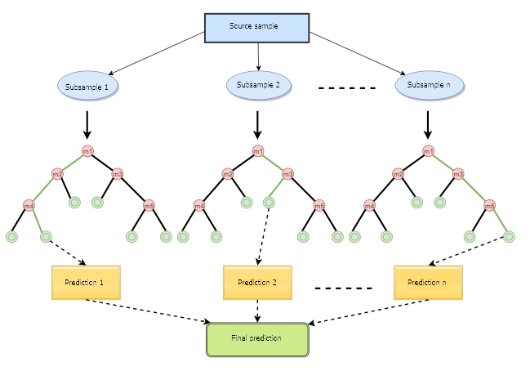
랜덤포레스트(RandomForest)
랜덤 포레스트 정의
랜덤 포레스트는 분류, 회귀 분석 등에 사용되는 앙상블 학습 방법의 일종으로, 훈련 과정에서 구성한 다수의 결정 트리로부터 분류 또는 평균 예측치(회귀 분석)를 출력함으로써 동작하는 알고리즘이다.
분석 과정
데이터로부터 중복을 허용하는 복수의 표본(Subsample)을 생성
가지치기를 하지 않은 최대 의사 결정 Tree 및 회귀분석 Tree를 구성함. 단 Tree 분기를 수행하는 Node는 Random으로 추출되는 변수 중에서 최선의 변수(Prediction)로 선정
다수의 결정 트리에서 구한 최선의 변수들을 모아 다수결로 최종 결과(Final predicion)를 도출
1
2
3

Slide 7
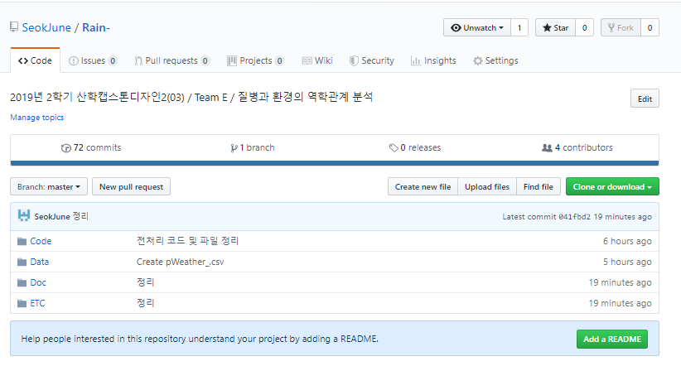
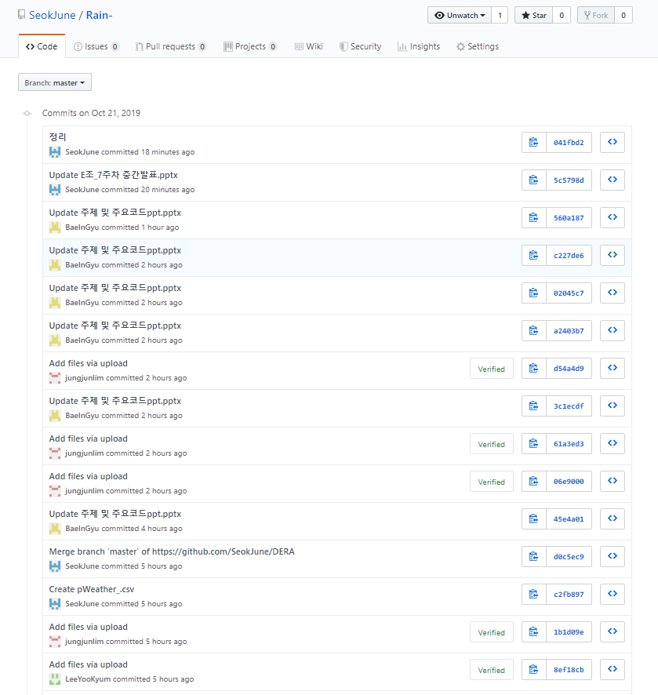
깃 허브

Slide 8
Q&A

